Slide 1

تكاثر الحيوانات

Slide 2

مخرجات التعلم
يتوقع من التلميذ في نهاية الدرس أن:
يعدد طرائق تكاثر الحيوانات.
يعرًف التكاثر.

Slide 3

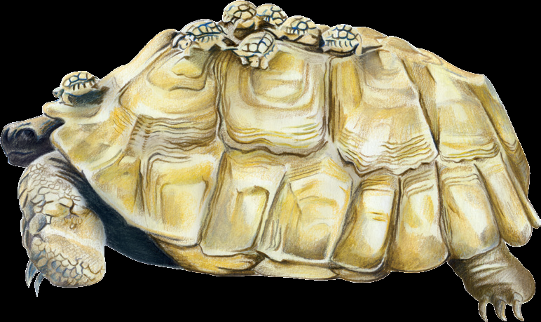
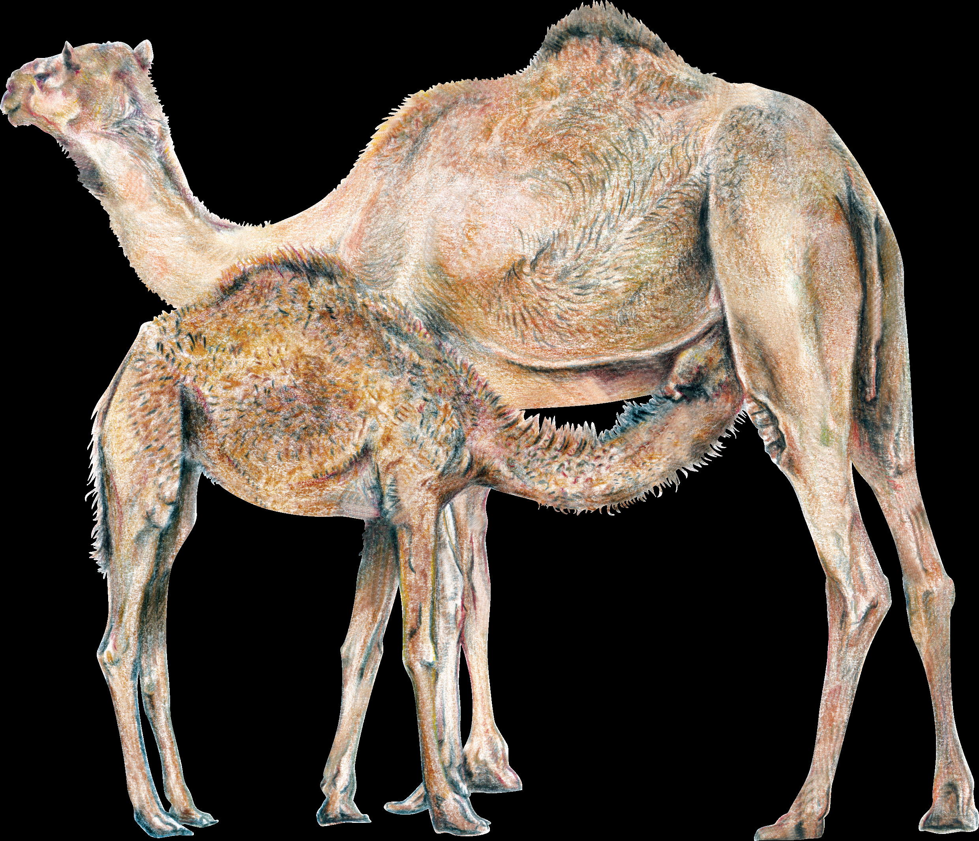
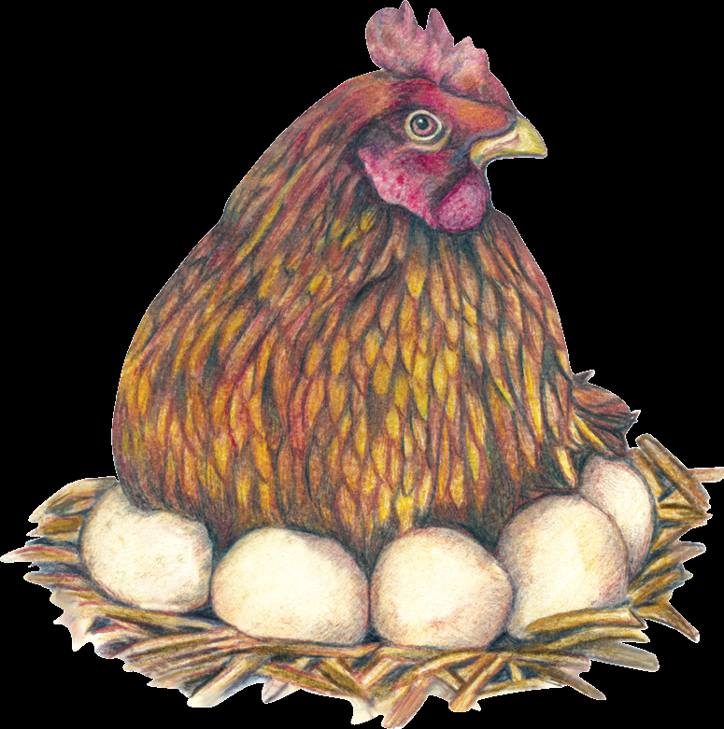
كيف تتكاثر هذه الحيوانات؟

Slide 4
تلد إناث بعض الحيوانات صغارها كالجمال فهي تتكاثر بالولادة.
تبيض إناث بعض الحيوانات كالطيور والزواحف , فهي تتكاثر بالبيض.
ازدياد عدد الحيوانات يسمى التكاثر.
بعض الحيوانات تتكاثر بالولادة وبعضها يتكاثر بالبيض.

Slide 5
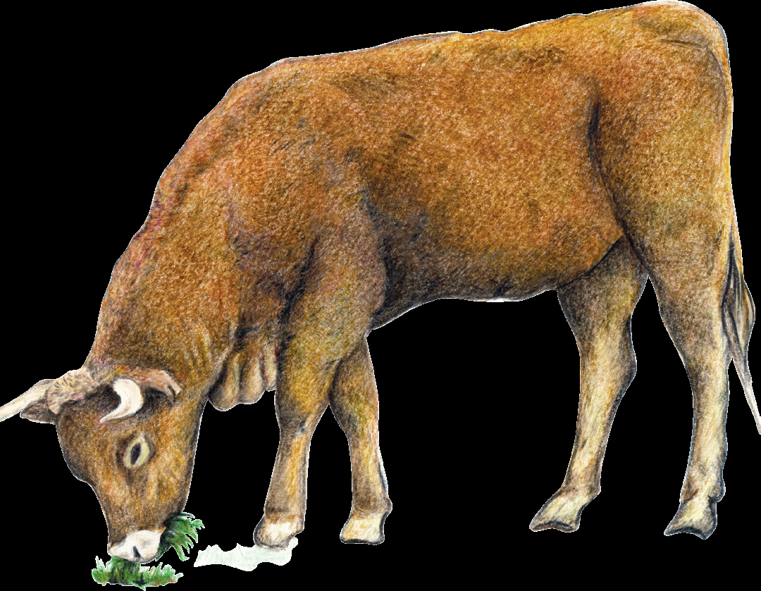
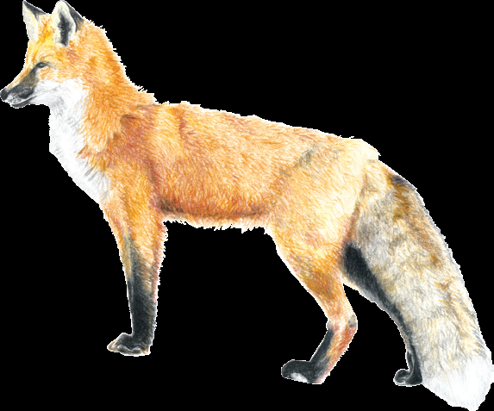
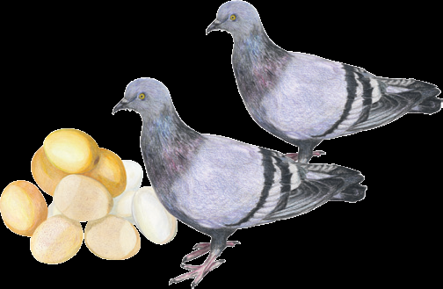
نشاط
صل بين الصورة وطريقة التكاثر
بالولادة بالبيوض

